Slide 1
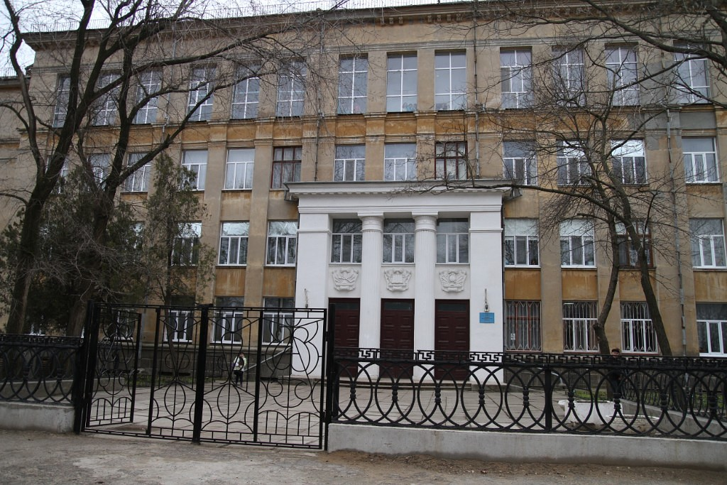
ЗЗСО I-III ст. №1
м. Білгород-Дністровський

Slide 2
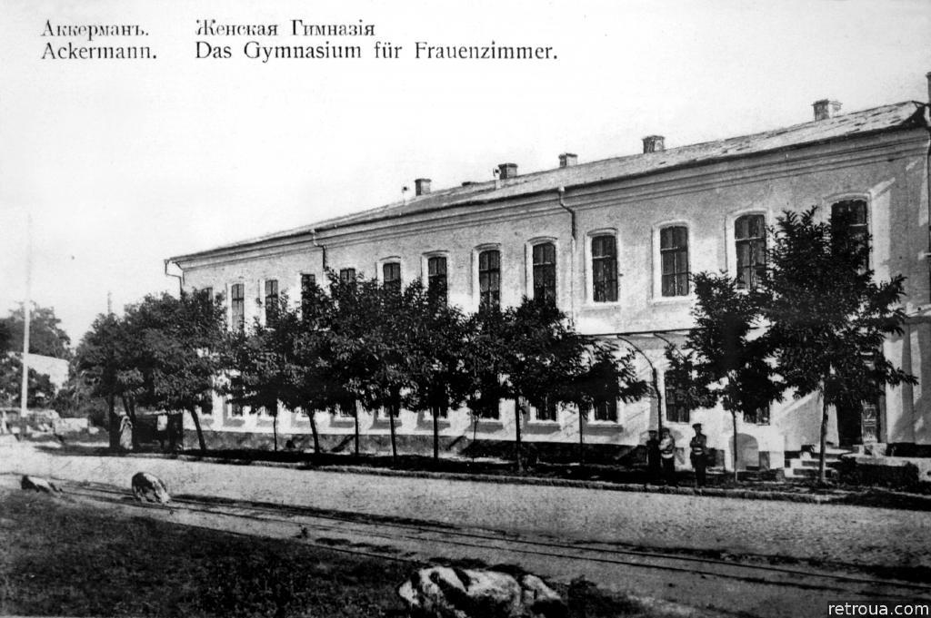
ІСТОРІЯ ШКОЛИ
У 1872 р. Ольгою Карловною Фон-Фохт (вона ж і була її першим директором) була створена жіноча прогімназія, а вже у 1895 р. заклад функціонував як Павловська жіноча гімназія. Гімназія розміщувалася у будівлі, придбаній на аукціоні у 1893 р.
У підготовчих та початкових класах гімназії викладали вчительки гімназії, а для викладання у старших класах запрошували вчителів з чоловічої гімназії.
Жіноча гімназія
1900 р.

Slide 3
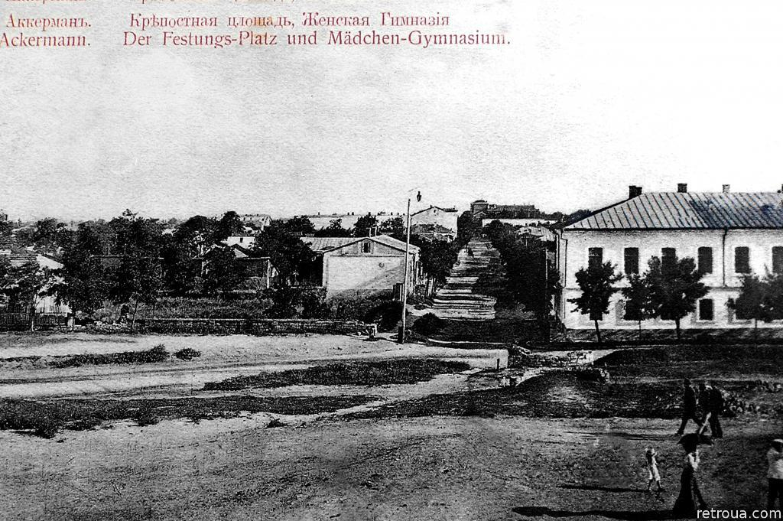
ІСТОРІЯ ШКОЛИ
Керівництво гімназією було довірено начальниці, яку обирала опікунська рада. У Аккерманській жіночій гімназії начальницями були Ольга Карлівна Фон-Фохт (1885), Анна Миколаївна Попофідина (1895), Анна Павлівна Рущинська (1911) та Варвара Федорівна Бур’янівна (1914).
Жіноча гімназія
1906 р.

Slide 4
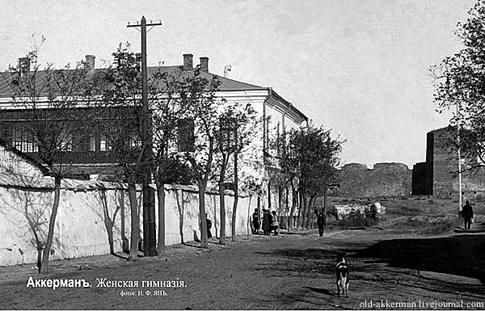
ІСТОРІЯ ШКОЛИ
Навчальний курс гімназії включав у себе вивчення Закону Божого, російської мови та словесності, історії, географії, природознавства, арифметики, геометрії, фізики та космографії, чистописання та рукоділля. Ці предмети вважалися обов’язковими.
За додаткову плату бажаючих навчали іноземним мовам (німецькій та французькій), малюванню, співу, танцям та музиці.
Також на початку ХХ ст. було запроваджено вивчення латинської мови, домоведення, гімнастики та гігієни.
Вид від жіночої гімназії у сторону фортеці

Slide 5
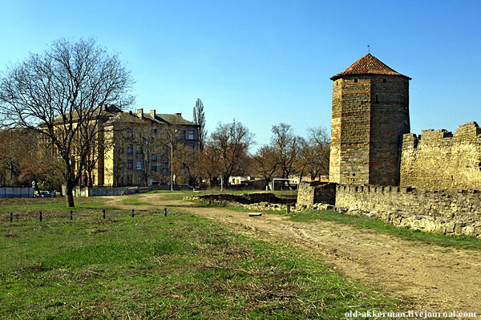
ІСТОРІЯ ШКОЛИ
У 1942 р. школа функціонувала як Аккерманська школа №2, але проіснувала у такому вигляді лише до 1944 р., після чого стала вже середньої школою №1. Перший випуск школи був у 1946 р. – 42 учні.
У 1958 р. на подвір’ї, що прилягало до будівлі жіночої гімназії, було споруджено нову чотирьохповерхову будову, у якій і розташована нині школа. А вже у 1968 р. кількість учнів школи сягнула 1008.
Вид від фортеці на ЗЗСО №1

Slide 6
ВІДОМІ ВИПУСКНИКИ ШКОЛИ
Але школа може пишатися не тільки своєю, звичайно, дуже цікавою історією. Її випускники здатні здивувати не менше. Ось, наприклад, чи знали ви, що генеральний директор Укрпошти, Смілянський Ігор Юхимович закінчував саме ЗЗСО №1?

Slide 7
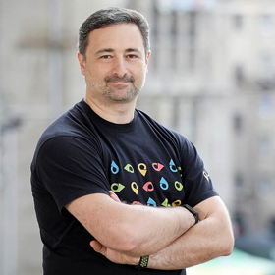
ВІДОМІ ВИПУСКНИКИ ШКОЛИ
Ігор Юхимович Смілянський - топ-менеджер, генеральний директор Укрпошти.
Ігор Юхимович Смілянський народився 6 жовтня 1975 року в місті Білгород-Дністровський Одеської області. У віці 20 років Смілянський разом з батьками емігрував у США, де отримав громадянство.
Освіта.
Після закінчення школи у рідному місті Ігор став студентом економічного університету у Одесі. У США він отримав одразу три освіти: бухгалтера-аудитора, юриста і за спеціальністю ділове адміністрування.
У 2016 році Смілянський повернувся на історичну батьківщину. Тут він і став гендиректором “Укрпошти”.

Slide 8
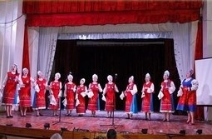
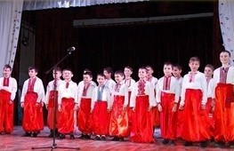
ЗЗСО №1 ЗАРАЗ
Та не тільки минуле школи може когось зацікавити. Зараз у школі проводяться багато цікавих та корисних заходів, що допомагають учням розкрити їх таланти та навчитись чомусь новому.
Гурт «Соколи» та вокальний ансамбль «Лебідонька»

Slide 9
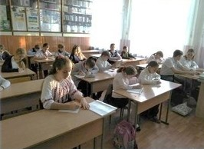
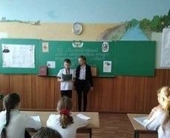
ЗЗСО №1 ЗАРАЗ
Міжнародний мовно-літературний конкурс студентської та учнівської молоді ім. Т. Г. Шевченка

Slide 10

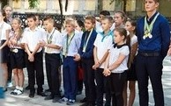
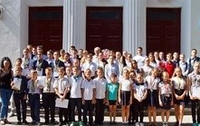
ЗЗСО №1 ЗАРАЗ
Олімпійський тиждень

